Slide 1
PRIMENA ROBOTA U OSIGURANJU

Slide 2
DEFINICIJA SOFTVERSKOG ROBOTA
To je program osposobljen za autonomno, fleksibilno, namensko delovanje i rezonovanje, s ciljem ispunjavanja zadataka
Reaguje na spoljašnji stimulans okruženja ili na akcije korisnika
Podrazumeva korišćenje na nivou desktop kompjutera, bez programiranja, samo pomoću konfigurisanja softverskog alata u cilju oslobađanja radnika od monotonih i repetitivnih zadataka
Podseća na rad sa excelovim makroima, ali roboti mogu da rade istovremeno u više raznorodnih informatičkih tehnologija
Engleski naziv je Robotics Process Automation (RPA)
Najpoznatiji: Chat-bot, Spam-bot i igrački bot

Slide 3
KONCEPT
Roboti najčešće obavljaju sledeće aktivnosti:
Otvaraju aplikacije i loguju se u njih
Kopiraju i prenose podatke iz excel fajlova u informacioni sistem
Kopiraju i prenose podatke iz informacionog sistema u excel fajlove
Prenose podatke iz jednog segmenta informacionog sistema u drugi segment koji je napravljen u drugoj tehnologiji
Izvlače podatke iz dokumenta, kao npr. iz ulazne fakture i unose ih u informacioni sistem
Otvaraju elektronsku poštu, prepoznaju podatke i unose ih u informacioni sistem
Prebacuju fajlove sa ličnih kompjutera na servere
Prikupljaju podatke sa Interneta
Vrše jednostavne obračune
Kreiraju izveštaje

Slide 4
KONCEPT
Glavne karakteristike softverskih robota:
Niski troškovi implementacije, nema potrebe za angažovanjem programera
Prilikom instaliranja robota u informacioni sistem, ne zahtevaju se promene postojećih aplikacija i procesa
Oslanjaju se na postojeće funkcionalnosti aplikacija pa se zadržava postojeći način rada zaposlenih, tako da nema otpora zaposlenih zbog uvođenja RPA
Veliki i brz povraćaj investicije
Optimizacija resursa
Veća efikasnost i produktivnost zaposlenih
Smanjenje troškova
Brz način rešavanja sve većeg broja zahteva u skladu sa rastućom birokratijom za koje nije potrebna ljudska intervencija
Smanjen operativni rizik u svakodnevnom poslovanju

Slide 5
RIZICI UPOTREBE ROBOTA
Nestandardizovano korišćenje softverskih robota - podaci koje robot preuzima iz više sistema smeštaju se u excel fajl, pa zaposleni imaju svoje izveštaje i svoje istine
Mogu usporiti unapređenje inf. sistema – otežane promene IS jer svaka, čak i najmanja promena, dovodi do „pucanja“ softverskog robota
Preširoka upotreba RPA na početku projekta može ugroziti uspeh - dolazi do potrošnje resursa pre nego što se potvrdi isplativost investicije
Konflikt interesa sa vlasnicima procesa - vlasnici procesa nekad nemaju interes da se njihov proces automatizuje, da ne izgube ljude, pa odluke o uvođenju automatizacije treba voditi iz jednog centra
Ne rešavaju problem zastarelosti informacionog sistema – može se popraviti produktivnost u kompaniji, i stvoriti privid da nije neophodno ulaganje u IT, što se kasnije može osvetiti ogromnim IT troškovima
Standardni rizici (operativni rizik, rizik usaglašenosti, rizik kvaliteta podataka, etički rizik, itd.)

Slide 6
POTENCIJALNA PRIMENA ROBOTA U OSIGURANJU
Preuzimanje rizika
Proces preuzimanja rizika u imovinskim osiguranjima zahteva prikupljanje velike količine podataka iz više raznorodnih izvora. Uvođenjem RPA u ovaj proces, moguće je osloboditi 20-30% vremena zaposlenih
Analiza podataka
Uvođenjem robota, dobija se detaljna metrika o izvršenim transakcijama u svakom koraku procesa, a samim tim i mogućnost za eventualna dodatna unapređenja pojedinih koraka, ali i celog procesa
Integracija različitih segmenata informacionog sistema
Uvođenjem bota koji automatski komunicira sa segmentima informacionog sistema napravljenom u različitim tehnologijama, korisnik dobija privid da su svi segmenti integrisani u jedan sistem, jer sve traži i dobija preko jedne tačke – robota.

Slide 7
POTENCIJALNA PRIMENA ROBOTA U OSIGURANJU
Kontakt centar
Jedan operater najčešće radi sa velikim brojem aplikacija. Roboti mogu da zamene čoveka u procesima prikupljanja podataka iz različitih izvora, prikazivanja konsolidovanih izveštaja i unosa podataka koji se ažuriraju u celom informacionom sistemu.
Obrada šteta
Pomoću robota moguće je prepoloviti potrebno vreme za obradu prijavu štete. U većini osiguravajućih kompanija broj šteta ima trend rasta, dok broj zaposlenih u obradi šteta stagnira. Posle izvesnog vremena, kompanija se suočava sa nemogućnosti ažurne isplate šteta. Uvođenje robota u obradu šteta značajno ubrzava rešavanje i isplatu šteta, što povećava zadovoljstvo osiguranika.
Jedan primer obrade štete putnog osiguranja iz prakse opisan je u radu.

Slide 8
PRIMERI PRIMENE ROBOTA U OSIGURANJU U PRAKSI
Farmers Insurance Group (FIG)
Američka kompanija Pegasystems je uvela RPA u FIG sa ciljem da unapredi proces izdavanja ponude za mala i srednja preduzeća
Rezultat jednogodišnje implementacije: umesto 14 dana, koliko je ranije trebalo agentima za kompletiranje ponude prilagođene konkretnim potrebama manje kompanije, proces je skraćen na oko 15 minuta
FIG je ubrzo duplirao tržišno učešće
Xchanging
Cilj: smanjenje troškova 20-40%, brže, efikasnije i pouzdanije obavljanje zadataka i poboljšanje kvaliteta usluge.
Upotrebljen je RPA softver britanske kompanije Blue Prism, koji može da se implementira za nekoliko nedelja

Slide 9
PRIMERI PRIMENE ROBOTA U OSIGURANJU U PRAKSI
Xchanging
Početna implementacija je obuhvatila 4 procesa i prvog robota kome su dali ime (Poppy) i izgled klasičnog robota, da bi ga zaposleni lakše prihvatili kao saradnika
Poppy je brzo i efikasno radila klasične zadatke, dok su se ljudi bavili specifičnim slučajevima i izuzecima
Primećeno je da roboti izvršavaju zadatke višestruko brže od ljudi, osim u slučajevima kada su se u procesu koristile web aplikacije
Performanse na kraju projekta:
broj automatizovanih procesa: 14
broj transakcija koje obavljaju roboti mesečno: 120.000
broj robota: 27
prosečno smanjenje troškova po procesu: 30%
broj zaposlenih koji su zamenjeni robotima: 0

Slide 10
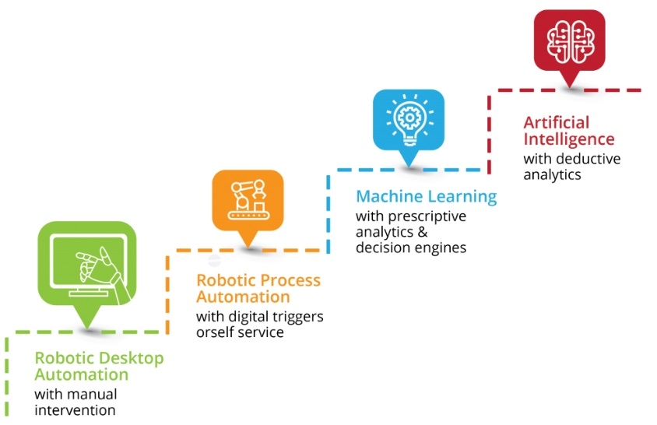
ZAKLJUČAK
Softverski roboti su zajedno sa Internetom stvari, Blockchain tehnologijom i veštačkom inteligencijom u poslednjih nekoliko godina vrlo često pominjani kao veliki potencijal za modernizaciju i unapređenje procesa u oblasti osiguranja
Cilj uvođenja robota je optimizacija poslovanja kroz ubrzanje poslovnih procesa, a sam tim i smanjene troškova poslovanja. U svetu već postoje primeri uspešno realizovanih RPA projekata u osiguravajućim kompanijama

Slide 11
Hvala na pažnji!

